Slide 1
応用ソフトウェア工学
Team：Yoshiken-one
Sasatani Takenobu
Nakayama Rina
Ryonai Ayumi
Zhuo Churong

Slide 2
>> lsLab
IDEA 1

Slide 3
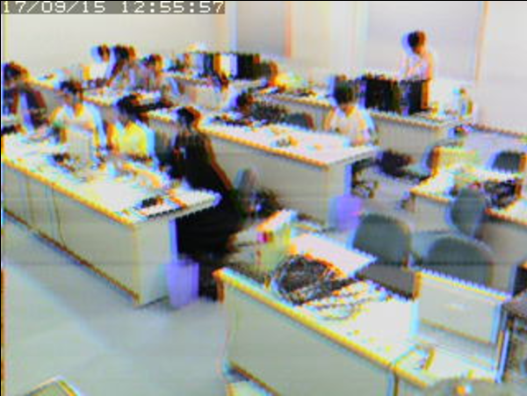
>> lsLab
背景
Webカメラから研究室の状況確認
静かに研究したい
用のある人が在室か否か
Webカメラの問題点
プライバシーの問題
解像度が悪く人物特定が困難
プライバシーを守りつつ
誰が研究室にいるのか簡単に知りたい！！

Slide 4
>> lsLab
概要
吉田研究室在室者の把握
人物特定
滞在時間からの頑張り度合（利用者：吉田真一）
Raspberry Pi
人体感知センサーモジュール
USBカメラ
識別したい人物の横向き画像
使用機器
使用データ

Slide 5
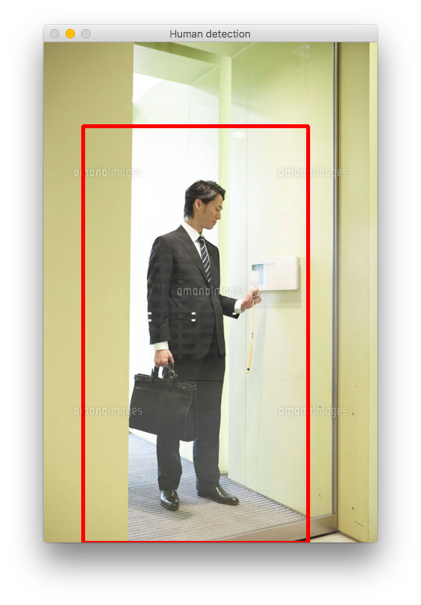
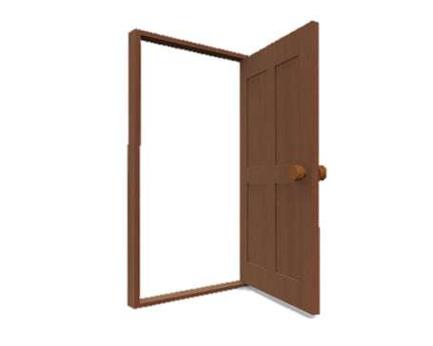

>> lsLab
仕組み
吉田研究室在室者の把握 その１
体の向きから入退室識別
人体感知センサ
In or Out：In
人体感知センサ
学習済みモデルを用いて
人物特定
Person：Sasatani

Slide 6
>> lsLab
仕組み
吉田研究室在室者の把握 その２
外と中に設置した
人体感知センサの
反応順番から入退室識別
人体感知センサ
人体感知センサ
人体感知センサ
人体感知センサ
In or Out：In
学習済みモデルを用いて
人物特定
Person：Sasatani

Slide 7
>> lsLab
イメージ
>> lsLab
--------- yoshiken of 2017-09-15 11:10 ----------------
Sasatani Takenobu : inLab
Today : 06h 25m
Total : 1115h 03m
Ryonai Ayumi : noLab
Today : 3h 45m
Total : 845h 33m
-------------------------------------------------------

Slide 8
ゲリラ豪雨予測
IDEA 2

Slide 9
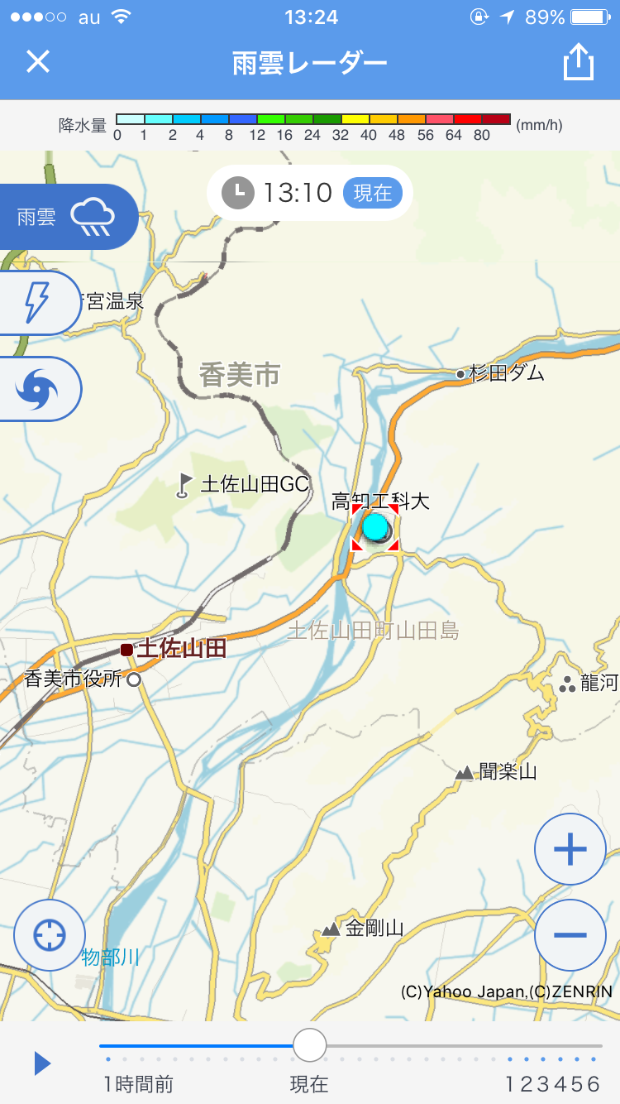
ゲリラ豪雨予測
背景
高知工科大学近辺は雨雲が発生しやすい？
工科大生のほとんどが自転車・原付で通学
ゲリラ豪雨を予測して濡れずに帰りたい！！！

Slide 10
ゲリラ豪雨予測
概要
高知工科大学付近のゲリラ豪雨の予測
気温差を利用して数時間前に警告
Raspberry Pi
温湿度センサーモジュール
光センサー
気象庁 > 過去の気象データ > 高知県南国市後免町
一昨年のデータから気象変化の特徴を学習
⇨ 去年のデータを用いて識別率算出
使用機器
使用データ
機械学習

